Slide 1

Дополнительные методы исследования в акушерстве
Выполнили: Босых Марина, Сергеева Валерия

Slide 2
Понятие дополнительных методов исследования в акушерстве
Дополнительные методы — это совокупность инструментальных и лабораторных исследований, которые применяются помимо основных (сбор анамнеза, объективный осмотр, наружное акушерское исследование, аускультация) для получения более полной информации о течении беременности, состоянии плода и здоровье матери
Их цель — ранняя диагностика осложнений, выявление пороков развития и хромосомных аномалий, оценка функционального состояния плода и выбор рациональной тактики ведения беременности и родов

Slide 3

Классификация
Дополнительные методы
Инстументальные
Лабораторные
Неинвазивные: УЗИ, КТГ, допплерометрия, ФКГ, МРТ
Биохимические: скрининг сывороточных маркёров, гормоны
Цитогенетические: кариотипирование, FISH
Инвазивные: амниоскопия, амниоцентез, биопсия хориона, кордоцентез
Молекулярно-генетические: НИПТ, секвенирование, aCGH
Общеклинические: ОАК, ОАМ, коагулограмма, TORCH, группа крови и др.

Slide 4
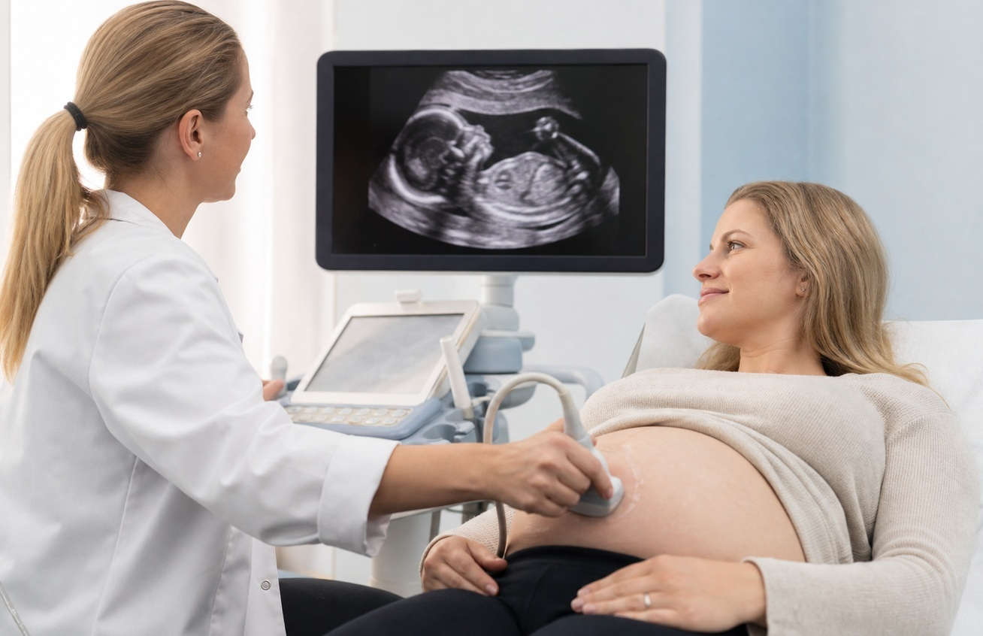
I. Инструментальные методы
Неинвазивные
1. Ультразвуковое исследование (УЗИ)
Понятие: Метод визуализации внутренних структур с помощью ультразвуковых волн, отражающихся от тканей с разной акустической плотностью. Безопасен, не использует ионизирующее излучение .
Виды:
Трансабдоминальное — через переднюю брюшную стенку
Трансвагинальное — датчик вводится во влагалище (ранние сроки)
3D/4D-УЗИ — объёмная и движущаяся реконструкция
Сроки: планово 3 раза — 10–14 нед, 18–21 нед, 30–34 нед

Slide 5
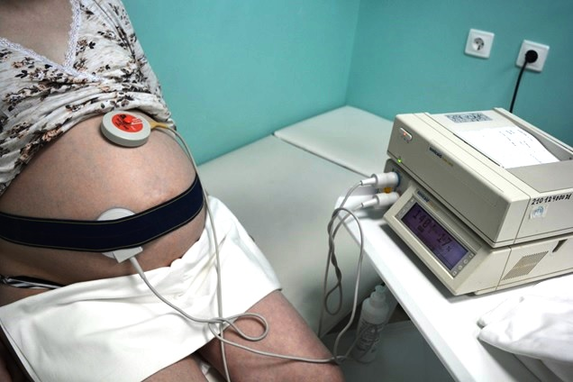
2. Кардиотокография (КТГ)
Понятие: Одновременная непрерывная регистрация частоты сердечных сокращений плода (ЧСС) и тонуса матки с помощью ультразвукового и тензометрического датчиков, закреплённых на животе матери
Виды:
Прямая (внутренняя) — электрод на головке плода (редко)
Непрямая (наружная) — стандартная
Нестрессовый тест (НСТ) — запись в покое
Стрессовый тест — запись с нагрузкой (окситоциновый, акустический)
Для чего — оценка функционального состояния плода:
Параметр | Норма
Базальная ЧСС | 110–160 уд/мин
Вариабельность (амплитуда осцилляций) | 10–25 уд/мин
Акцелерации | ≥ 2 за 10 мин, амплитуда ≥ 15 уд/мин
Децелерации | Отсутствуют или единичные

Slide 6
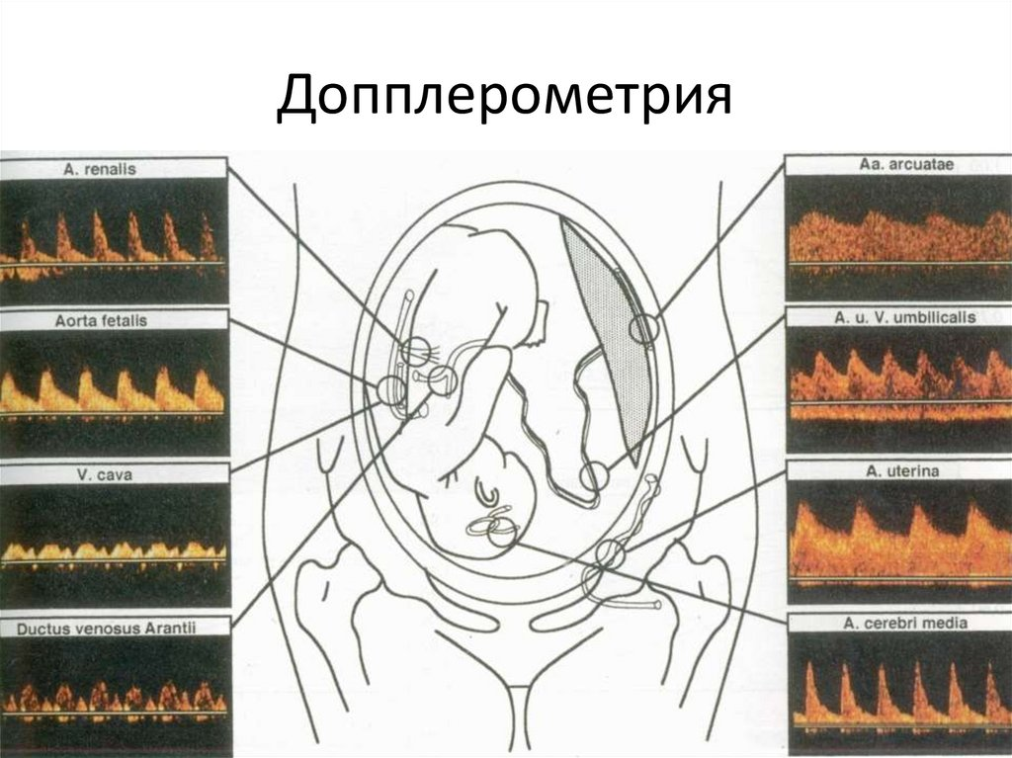
3. Допплерометрия (допплерография)
Понятие: Разновидность УЗИ, основанная на эффекте Доплера — изменении частоты отражённого сигнала от движущихся объектов (эритроцитов). Позволяет количественно оценить скорость и характер кровотока .
Виды (по исследуемым сосудам):
Маточные артерии — кровоток в системе «мать–плацента»
Артерия пуповины — кровоток в системе «плацента–плод»
Средняя мозговая артерия плода — централизация кровообращения, анемия
Аорта и венозный проток плода — тяжёлые нарушения гемодинамики
Для чего:
Диагностика плацентарной недостаточности
Выявление задержки развития плода (ЗРП)
Оценка тяжести гестоза
Диагностика анемии плода (по пиковой скорости в средней мозговой артерии)
Определение степени нарушения кровотока
Сроки: с 20–22 недель (по показаниям), планово в III триместре

Slide 7
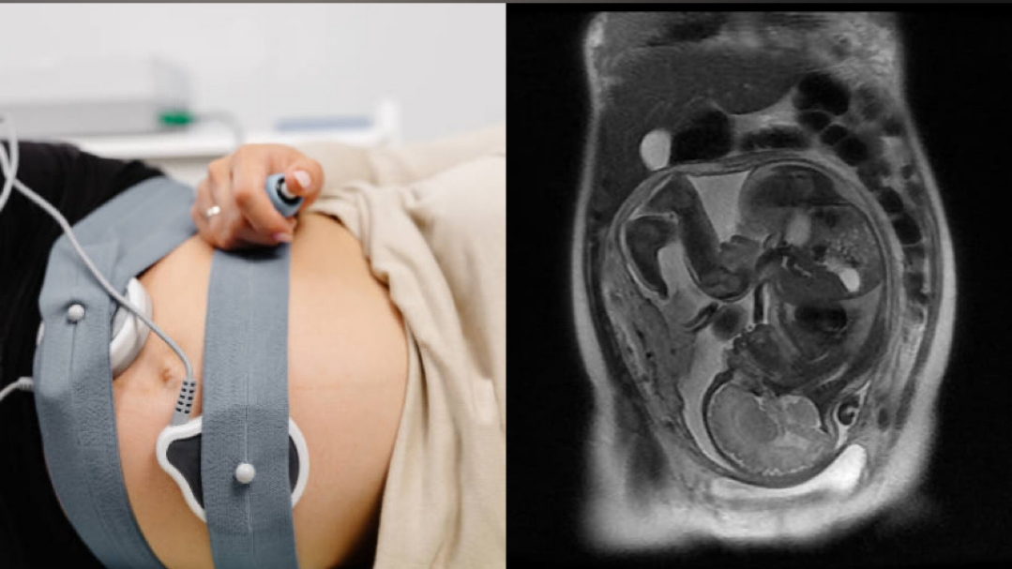
4. Фонокардиография плода (ФКГ) и Магнитно-резонансная томография (МРТ)
Магнитно-резонансная томография (МРТ)
Понятие: Метод визуализации, основанный на явлении ядерного магнитного резонанса. Не использует ионизирующее излучение.
Для чего: Уточнение диагноза при подозрении на пороки развития, выявленные на УЗИ — особенно патологии головного мозга, позвоночника, объёмные образования. Противопоказана в I триместре
Фонокардиография плода (ФКГ)
Понятие: Графическая регистрация звуков сердечной деятельности плода с помощью микрофонного датчика.
Для чего: Запись тонов, шумов, ритмичности. В современной практике почти полностью вытеснена КТГ, но может использоваться как дополнение.

Slide 8
Инвазивные
1. Амниоскопия
Понятие: Трансцервикальный осмотр нижнего полюса плодного пузыря через амниоскоп (трубка с осветителем), введённый в цервикальный канал. Не предусматривает прокол оболочек .
Для чего — визуальная оценка околоплодных вод:
Показания:
Перенашивание
гестоз
хроническая гипоксия
резус-сенсибилизация
подозрение на маловодие
Цвет вод | Диагностическое значение
Прозрачные | Норма
Зелёные / зеленоватые | Примесь мекония — гипоксия плода
Жёлтые / золотистые | Резус-конфликт (гемолиз)
Кровянистые | Отслойка плаценты, разрыв сосудов

Slide 9
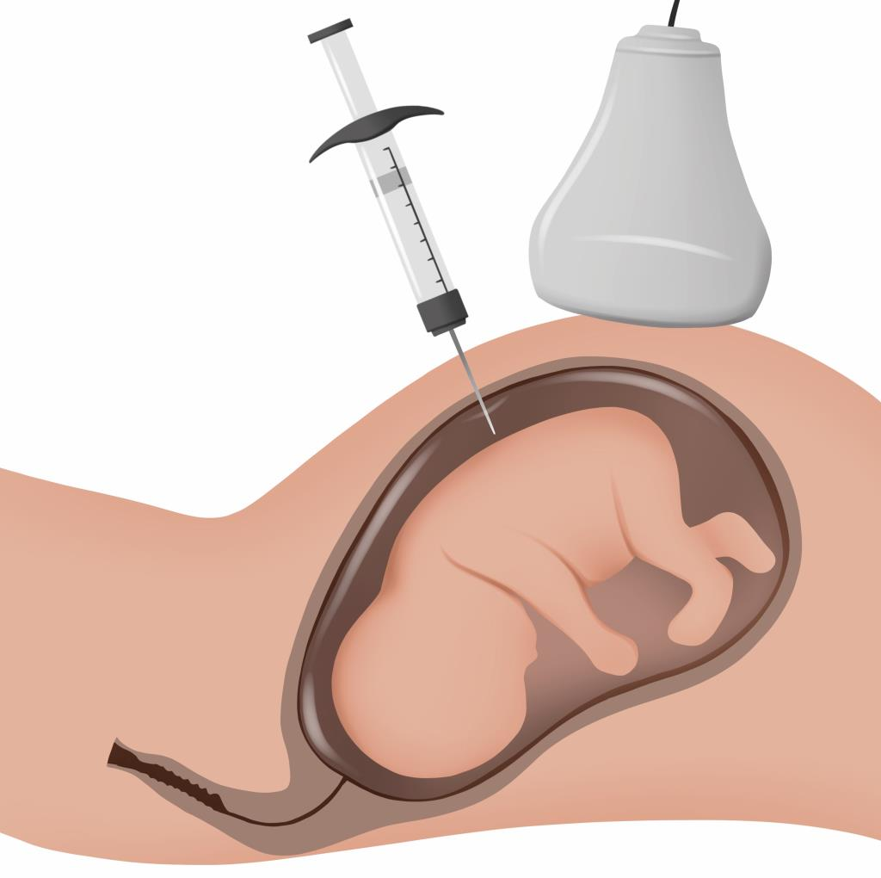
2. Амниоцентез
Понятие: Трансабдоминальный прокол амниотической оболочки под УЗИ-контролем для забора околоплодных вод (15–20 мл). Оптимальный срок — 16–20 недель .
Для чего:
Цитогенетическое исследование клеток плода (кариотипирование)
Определение АФП и ацетилхолинэстеразы (диагностика дефектов нервной трубки)
Определение Л/С-коэффициента (зрелость лёгких)
Определение билирубина (оценка тяжести резус-конфликта)
Определение пола плода (при Х-сцеплённых заболеваниях)
Лечебные цели: амниоредукция при многоводии, внутрьамниотическое введение препаратов
Риск: около 0,5–1% осложнений (выкидыш, подтекание вод, инфекция)

Slide 10
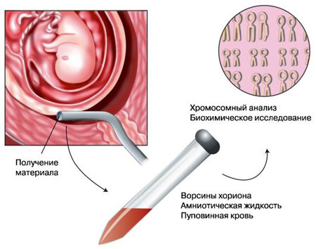
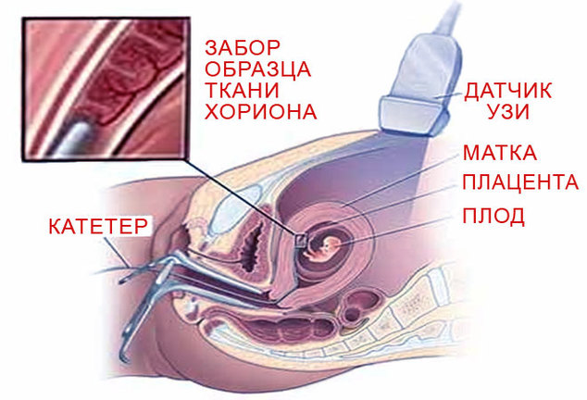
3.Биопсия ворсин хориона и Кордоцентез
Биопсия ворсин хориона
Понятие: Забор небольшого количества ворсин хориона под УЗИ-контролем (трансабдоминально или трансцервикально). Срок — 10–13 недель.
Для чего:
Кариотипирование — ранняя диагностика хромосомных аномалий
Молекулярно-генетическая диагностика моногенных заболеваний
Определение пола плода
Преимущество перед амниоцентезом: проводится раньше (I триместр), что позволяет при необходимости прервать беременность в ранние сроки.
Кордоцентез
Понятие: Пункция сосудов пуповины под УЗИ-контролем для забора крови плода. Срок — после 18–20 недель.
Для чего:
Кариотипирование из лимфоцитов плода (быстрый результат)
Диагностика анемии плода (определение гемоглобина, гематокрита)
Диагностика внутриутробных инфекций (ПЦР крови)
Лечебные цели: внутриутробное переливание крови при анемии, введение лекарств

Slide 11
II. Лабораторные методы
Биохимические
1. Пренатальный биохимический скрининг
Понятие: Определение концентрации специфических белков и гормонов в сыворотке крови матери, уровень которых коррелирует с риском хромосомных аномалий и пороков развития.
триместр (10–13 недель) — «двойной тест»:
Маркёр | Норма при здоровой беременности | Снижение | Повышение
РАРР-А (ассоциированный с беременностью плазменный белок А) | Возрастает | ↓ Риск синдрома Дауна, замершая беременность | -
Свободный β-ХГЧ | Возрастает | ↓ Риск синдрома Эдвардса | ↑ Риск синдрома Дауна
II триместр (15–20 недель) — «тройной / четверной тест»:
Маркёр | Снижение | Повышение
α-фетопротеин (АФП) | ↓ Синдром Дауна | ↑ Дефекты нервной трубки, атрезия пищевода, омфалоцеле
Свободный эстриол | ↓ Синдром Дауна, анэнцефалия | -
ХГЧ | - | ↑ Синдром Дауна
Ингибин А | - | ↑ Синдром Дауна

Slide 12
2. Определение биохимических маркёров в околоплодных водах
Показатель | Для чего
АФП | Диагностика дефектов нервной трубки
Лецитин/сфингомиелиновый коэффициент (Л/С) | Зрелость лёгких: ≥ 2:1 — зрелые
Креатинин, мочевина | Зрелость почек плода
Билирубин (по шкале Liley) | Тяжесть гемолитической болезни плода
Фосфатидилглицерин | Дополнительный маркёр зрелости лёгких

Slide 13
Молекулярно-генетические
1. Неинвазивный пренатальный тест (НИПТ)
Понятие: Анализ внеклеточной фетальной ДНК (cffDNA), которая циркулирует в плазме крови матери начиная с 9–10 недель. Доля фетальной ДНК составляет около 10–13% от всей внеклеточной ДНК плазмы .
Для чего — выявление:
Трисомии 21 (синдром Дауна) — чувствительность до 99%
Трисомии 18 (синдром Эдвардса) — до 98%
Трисомии 13 (синдром Патау) — до 99%
Анеуплоидий половых хромосом
Микроделеционных синдромов (DiGeorge и др.)
Пола плода
Важно: НИПТ — скрининговый метод. Положительный результат требует подтверждения инвазивным методом (амниоцентез, кордоцентез)

Slide 14
2. Цитогенетические методы (после инвазивного забора)
Метод | Суть | Срок готовности
Кариотипирование | Микроскопическое исследование хромосомного набора (G-окраска) | 10–14 дней
FISH (флюоресцентная in situ гибридизация) | Зондирование хромосом специфическими метками — экспресс-диагностика анеуплоидий | 24–48 часов
aCGH (микрочипы) | Сравнительная геномная гибридизация — выявление микроделеций и дупликаций | 5–7 дней
Секвенирование | Чтение последовательности ДНК — точечные мутации, моногенные болезни | 2–4 недели

Slide 15
Общеклинические и специальные лабораторные исследования
Группа | Что входит | Для чего
Группа крови, резус-фактор | Определение ABO и Rh | Профилактика резус-конфликта
Антитела к Rh (непрямая проба Кумбса) | Количественно | Мониторинг сенсибилизации у Rh-отрицительных
Общий анализ крови | Гемоглобин, тромбоциты, лейкоциты | Анемия, воспаление, тромбоцитопения
Общий анализ мочи | Белок, лейкоциты, бактерии | Протеинурия (преэклампсия), инфекция
Коагулограмма | АЧТВ, фибриноген, ПВ, D-димер | Гипер- или гипокоагуляция, риск тромбозов
TORCH-комплекс | Антитела IgG/IgM к токсоплазме, ЦМВ, ВПГ, краснухе | Диагностика внутриутробных инфекций
Инфекции, передаваемые половым путём | ПЦР на хламидии, гонорею, трихомониаз, ВПЧ | Профилактика восходящей инфекции
Бактериологический посев | Мазок из влагалища и прямой кишки на стрептококк группы B | Профилактика неонатального сепсиса (35–37 нед)
Глюкоза крови / глюкозотолерантный тест | 75 г глюкозы | Диагностика гестационного диабета (24–28 нед)
Суточная протеинурия | Количественное определение белка в моче | Диагностика преэклампсии
Мазок на онкоцитологию | Цитологическое исследование шейки матки | Скрининг рака шейки матки

Slide 16
Заключение
Методы подбираются врачом индивидуально в зависимости от срока беременности, анамнеза и выявленных рисков. Неинвазивные применяются у всех, инвазивные — строго по показаниям

